Slide 1
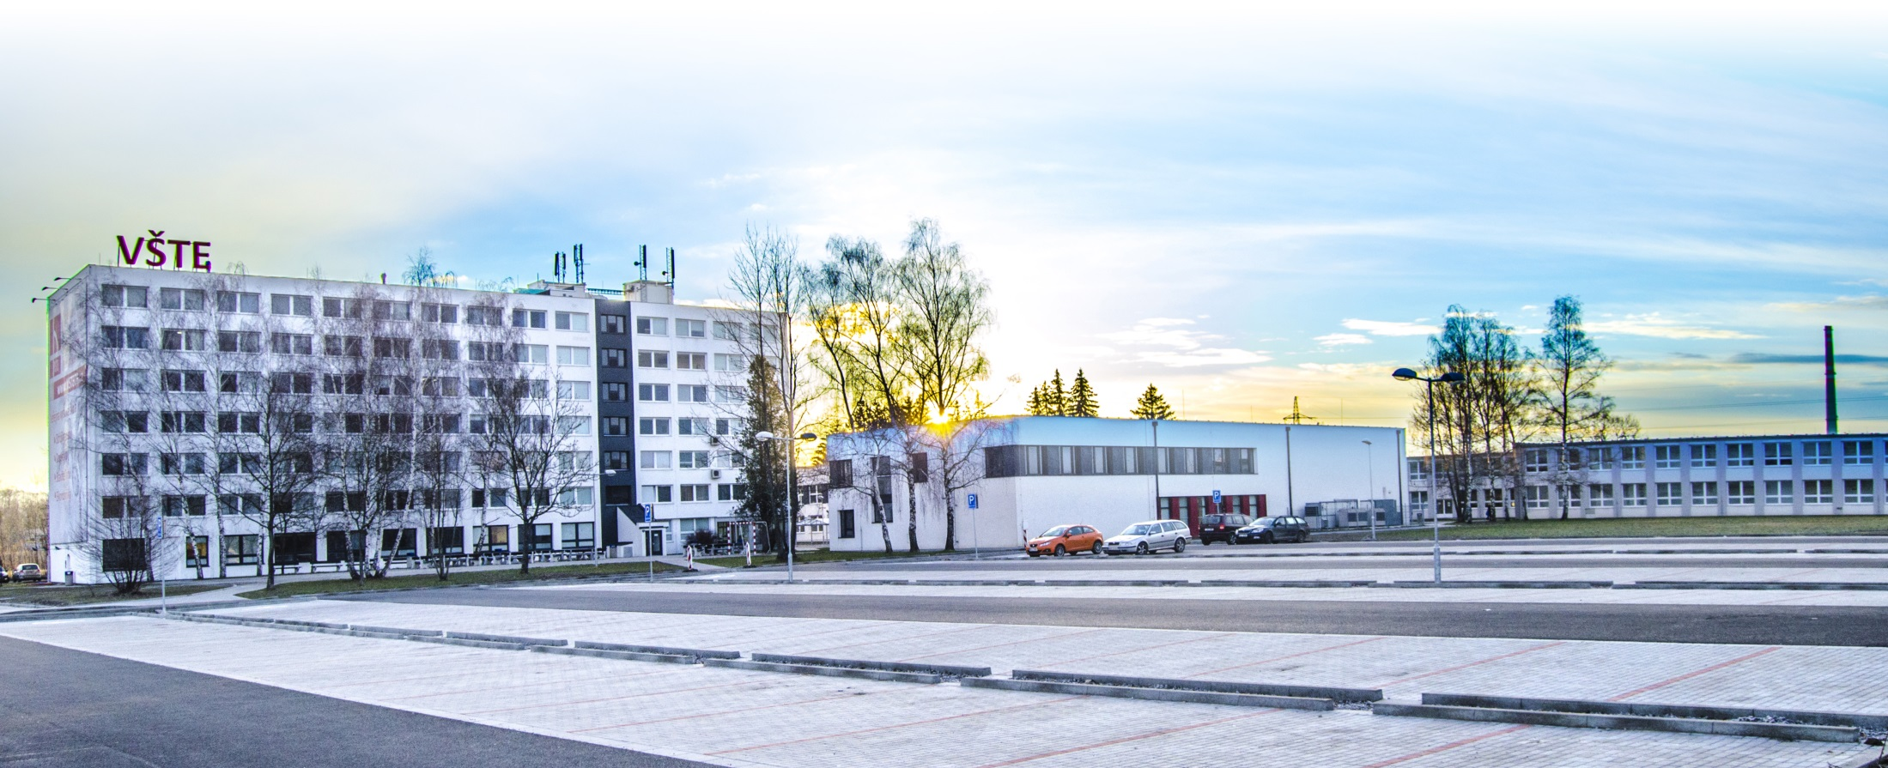
Vytvoření „Support Centre“ pro předměty garantované KIPV Číslo projektu: 8210010/2019
Řešitel: Doc. Ing. Petr Hrubý, CSc. www.vstecb.cz

Slide 2
Osnova
Úvod
Metody a metodika
Plánované a dosažené výsledky
Plánovaný a vyčerpaný rozpočet
1 www.vstecb.cz

Slide 3
Úvod
Hlavním cílem projektu byla příprava a zprovoznění „Support centra“ pro předměty zajišťované KIPV (zejména - v bakalářském studiu: Matematika, Matematika I a II, Fyzika, Fyzika I a II, Operační výzkum I a II, Statistika, - v navazujícím studiu: Aplikovaná matematika a fyzika, Fyzika v logistických procesech a dalších).
2 www.vstecb.cz

Slide 4
Metody a metodika
Myšlenka „Math Support centre“ vznikla ve Velké Británii v 90. letech minulého století. V té době na vysoké školy ve Velké Británii přicházely populačně slabé ročníky. Tato situace nejvíce zasáhla vysoké školy technického směru. Z tohoto důvodu bylo nutno co nejvíce využít potenciál přicházejících studentů. Obdobná situace je nyní v ČR. Ve Velké Británii v té době vznikla centra, která pomáhala zlepšit znalosti studentů v předmětech základního kurzu vysokých škol – matematika a případně statistika. Připomeňme, že znalosti získané v těchto dvou oblastech zcela zásadně ovlivňují i další odborné předměty.
Dle zkušeností center ze zahraničí i z ČR centra napomáhají průchodnosti předmětů a tedy i prostupnosti studentů celým studiem.
3 www.vstecb.cz

Slide 5
Plánované a dosažené výsledky
Konkrétní výstupy:
• pořízení základního vybavení centra, založení a zprovoznění Support centra (D210P),
• vytvoření výukových materiálů pro centrum - skripta Teorie rozhodování (dr. Čejka),
• zapojení nového konceptu výuky do stávajícího portfolia KIPV,
•navázání spolupráce s dalšími Support centry v ČR.
Během řešení projektu došlo k inovaci výuky v rámci předmětů vyučovaných členy KIPV a obohacení dosavadního konceptu výuky o novou formu výuky, která je zacílena na lepší pochopení a zafixování probírané látky.
4 www.vstecb.cz

Slide 6
Plánovaný a vyčerpaný rozpočet
5 www.vstecb.cz

Slide 7
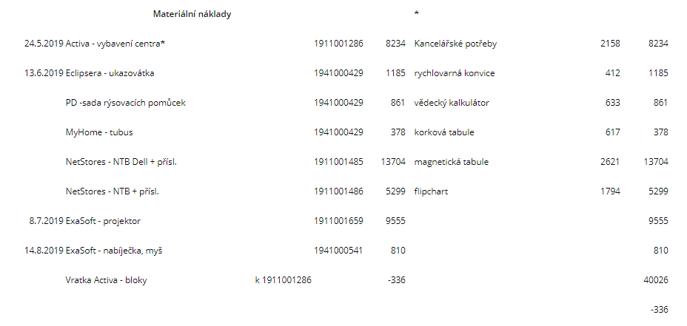
Plánovaný a vyčerpaný rozpočet
6 www.vstecb.cz

Slide 8
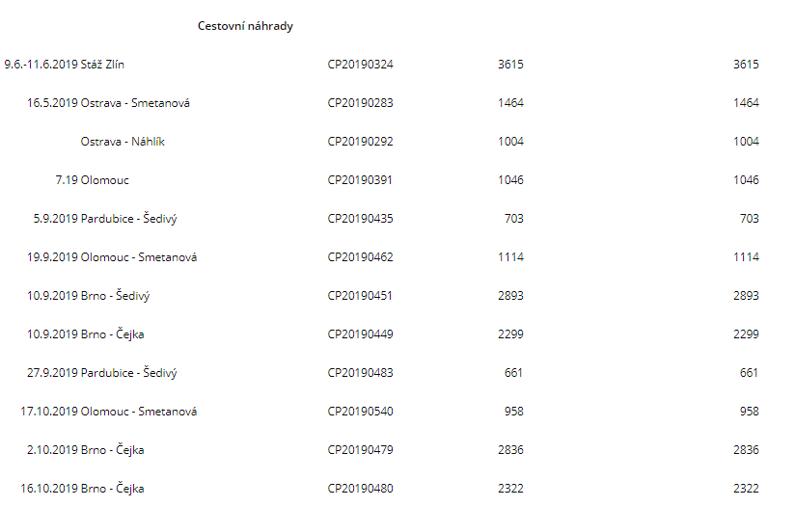
Plánovaný a vyčerpaný rozpočet
7 www.vstecb.cz

Slide 9
Děkuji za pozornost
smetanova@mail.vstecb.cz,
cejka@mail.vstecb,
nahlik@vstecb.cz
www.vstecb.cz

